Slide 1
Установка на эмпатию как связующее звено между эмоциональной креативностью и эмоциональным интеллектом: разработка понятия, методов измерения и изменения
Март 2021
Е.А. Валуева
Кандидат психологических наук
Институт психологии РАН Лаборатория психологии и психофизиологии творчества

Slide 2
Теоретические основания исследования
Термин «эмоциональная креативность» был предложен Дж. Эвериллом в 1991 году и означает способность человека испытывать и выражать новое, уникальное сочетание эмоций (Averill, 2004; Averill, Thomas-Knowles, 1991)
Для измерения эмоциональной креативности используется опросник Эверелла и тесты эмоциональной креативности, являющиеся аналогами тестов на дивергентное мышление, но на материале эмоций (например, эмоциональные последствия).
Эмоциональная креативность оказывается отрицательно связана с эмоциональным интеллектом (Ivcevic et al., 2007; Zenasni, Lubart, 2008; Валуева, Ушаков, 2010). В рамках существующих теоретических представлений эти данные не поддаются объяснению.
Введение понятия «установка на эмпатию» позволяет объяснить связь эмоционального интеллекта и эмоциональной креативности.

Slide 3
Понятие установки на эмпатию
Разные авторы по-разному определяют понятие эмпатии (Cuff, 2016), однако, как правило, модели включают в себя минимум два компонента – аффективный (способность переживать эмоции, сходные с эмоциями другого человека) и когнитивный (способность распознавать эмоции других людей). Когнитивный компонент эмпатии тесно связан с одним из компонентов эмоционального интеллекта (распознавание и понимание эмоций) (Fernández-Abascal, 2019).
Установка на эмпатию отличается от способности к эмпатии как таковой (см., например, понятие установок на черты Shchebetenko, 2014). Под установкой на эмпатию мы подразумеваем отношение человека к возможности понимания и разделения эмоционального состояния другого человека. Установка на эмпатию может быть позитивной или негативной.
Связь эмпатии и эмоционального интеллекта через компонент понимания эмоций позволяет нам предложить теоретическую модель, в которой установка на эмпатию, с одной стороны, положительно связана с эмоциональным интеллектом, а с другой стороны, - отрицательно с эмоциональной креативностью.

Slide 4
Понятие установки на эмпатию
Если человек настроен на эмпатию, то его способность по крайней мере понимать эмоции других людей повышается. В то же время, подстройка под других людей мешает проявлению необычных эмоций, т.е. мешает проявлению эмоциональной креативности.
Понятие установки на эмпатию позволяет преодолеть сложности, возникшие в этой области исследований. Введение понятия установки на эмпатию позволяет теоретически объяснить полученные в ряде исследований отрицательные корреляции эмоционального интеллекта и эмоциональной креативности.

Slide 5
Теоретические гипотезы
1. Установка на эмпатию является психологической характеристикой, которая поддается влиянию (в той или иной степени можно изменять установку на эмпатию с помощью экспериментальных воздействий).
2. Позитивная установка на эмпатию связана с более высокими показателями эмоционального интеллекта (по сравнению с негативной), а негативная установка на эмпатию – с более высокими показателями эмоциональной креативности.

Slide 6
Цели исследования
1) разработка и апробация 2х версий опросника, измеряющего установку на эмпатию;
2) подготовка видео, которые позволят изменить установку на эмпатию в более позитивную или в более негативную сторону;
3) апробация процедуры, позволяющей изменить установку на эмпатию.

Slide 7
Гипотезы
1. Психометрические свойства (согласованность пунктов, тест-ретестовая надежность) разработанных опросников установки на эмпатию будут удовлетворительными.
2. Установочные видео (в которых рассказывается о позитивных или негативных сторонах эмпатии) будут оказывать воздействие на степень выраженности установки на эмпатию.

Slide 8
Испытуемые
74 человека (85% женщин), средний возраст - 22.8 года (SD = 7.5), из них исключено 16 недобросовестных испытуемых
34 человека в группе с негативной установкой, 24 – с позитивной.
Участники являлись студентами МГППУ и выполняли задание в качестве учебного.

Slide 9
Стимульный материал
1. 2 версии опросника установки на эмпатию, каждая из которых включала 10 пунктов (например, «Мне кажется, люди не должны вовлекаться в переживания других»).
2. Два видеоролика, в котором один и тот же человек рассказывал либо о позитивных сторонах эмпатии, либо о негативных. Длительность роликов составила 2 мин. 20 сек. (см: негативная установка, позитивная установка)
3. Тест Равена (Bors, Stokes, 1998).

Slide 10
Процедура
Онлайн исследование на платформе Psytoolkit (Stoet, 2010, 2017).
1 этап: Опросник установки на эмпатию (одна из версий в случайном порядке).
2 этап: Просмотр видео: испытуемые случайным образом разбивались на две группы, одной предъявлялось видео с позитивной установкой, другой – с негативной).
3 этап: Опросник установки на эмпатию (не предъявлявшаяся ранее версия).
4 этап: тест Равена.

Slide 11
Результаты 1. Проверка психометрических свойств опросника
Версия 1 (α = 0.68)
1. Я нахожу свою способность разделять эмоции других людей обременительной. (R)
2. Мне кажется, люди не должны вовлекаться в переживания других. (R)
3. Я думаю, что лучшей помощью человеку, испытывающему грусть, является сопереживание.
4. Открыто переживать эмоции — это неправильно. (R)
5. Я думаю, что лучше дистанцироваться от переживаний других людей. (R)
6. Мне кажется неправильным обсуждать свои переживания с другими. (R)
7. Я думаю, что это правильно постоянно заботиться о других.
8. Обсуждать свои проблемы с другими – правильно.
9. Быть прямолинейным – неправильно.
10. Мне кажется, плакать от счастья – здорово.
Версия 2 (α = 0.65)
1. Моя способность разделять эмоции других людей кажется мне полезной.
2. Я думаю, что это верно разделять переживания других.
3. Я считаю, что лучшая помощь человеку, испытывающему печаль, - дать ему побыть один на один с его переживанием. (R)
4. Я считаю, что это правильно, когда люди открыто переживают эмоции.
5. Мне кажется неправильным дистанцироваться от переживаний других людей.
6. Мне кажется правильным обсуждать свои переживания с другими.
7. Я думаю, это неправильно постоянно заботиться о других. (R)
8. Это неправильно обсуждать свои проблемы с другими вместо того, чтобы решать их самостоятельно. (R)
9. Быть прямолинейным – правильно. (R)
10. Мне кажется, плакать от счастья – глупо. (R)
R – пункт с обратным ключом

Slide 12
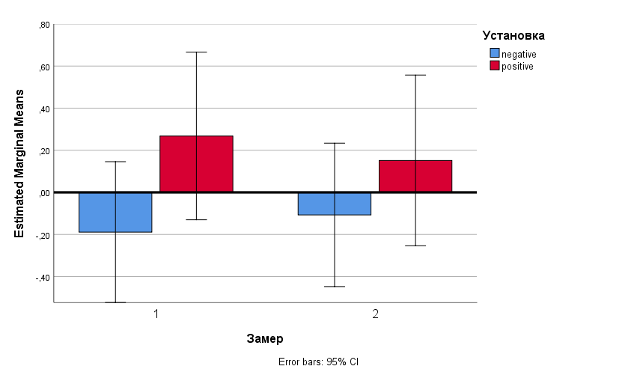
Результаты 2. Проверка гипотезы о влиянии видеороликов на установку на эмпатию
отсутствие значимого изменения установки на эмпатию в результате просмотра видео (F(1, 56) = 0.35, p=0.852)
отсутствие значимого взаимодействия между изучаемыми факторами (F(1, 56) = 1.188, p=0.28)

Slide 13
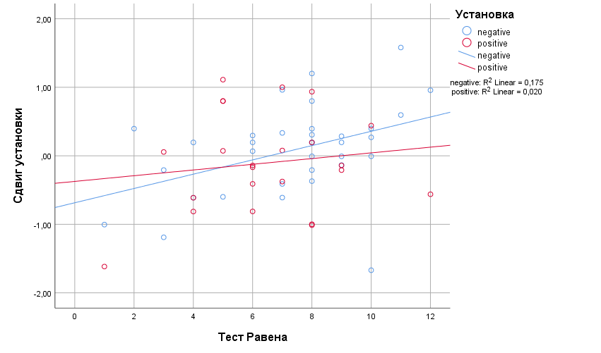
Результаты 3. Влияние интеллекта на изменение установки на эмпатию
ANCOVA: значимое взаимодействие между фактором установки на эмпатию и ковариатой «уровень интеллекта» (F(1, 54) = 5.581, p = 0.022)
Корреляция сдвига установки* с интеллектом не значима в группе с положительной установкой на эмпатию (r = 0.14, p = 0.523) и значима положительна в группе с негативной установкой на эмпатию (r = 0.42, p=0.014)
*Сдвиг установки = разница в z-значениях баллов по опроснику между вторым и первым этапами

Slide 14
Обсуждение результатов
Разработанные версии опросника установки на эмпатию демонстрируют удовлетворительную внутреннюю согласованность.
Предложенная процедура не позволяет осуществлять экспериментальное воздействие на установку на эмпатию.
Часть негативных результатов может объясняться эффектом «психологической сопротивляемости» (Бугаева, 2005), который состоит в том, что более интеллектуальные испытуемые оказываются наименее подвержены влиянию (в нашем случае - изменяют свои установки в сторону, противоположную ожидаемой).
Модификация экспериментальной процедуры может состоять в том, чтобы включить испытуемых в активное обсуждение представленной проблемы. Это позволит избежать возникновения у испытуемых ощущения скрытой манипуляции, которая считывается наиболее умными из них, и по отношению к которой развивается сопротивление. Активное обсуждение аргументов также будет способствовать укреплению у испытуемых собственной позиции.

Slide 15
Выводы
Проведено исследование, в ходе которого были разработаны две версии опросника установки на эмпатию, записаны установочные видео и протестирована возможность влияния на установку на эмпатию с их помощью.
Полученные данные не позволяют перейти к этапу проверки основной теоретической гипотезы о связи установки на эмпатию, эмоционального интеллекта и эмоциональной креативности.
Требуется доработка и модификация экспериментальной процедуры.

